Slide 1

Mĩ thuật 5
Chủ đề 2: Bạn bè năm châu
Bài 3: Khuôn mặt vui vẻ (Tiết 1)

Slide 2



Slide 3


tranh
đoán
cảm
Nhìn
xúc

Slide 4
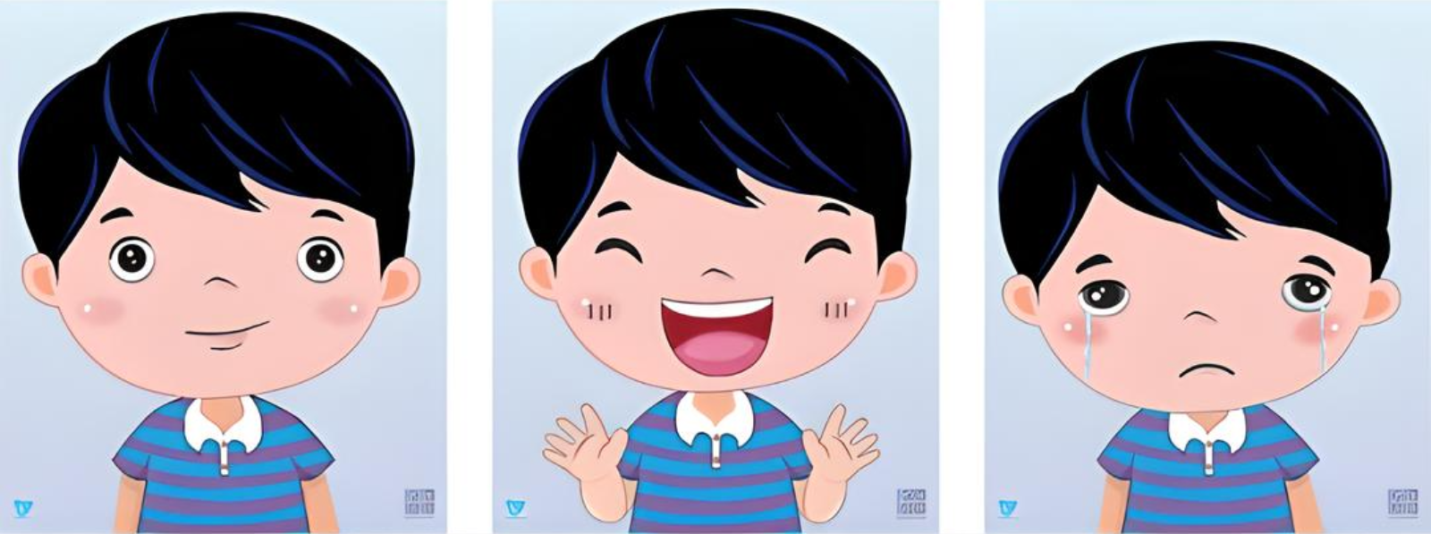
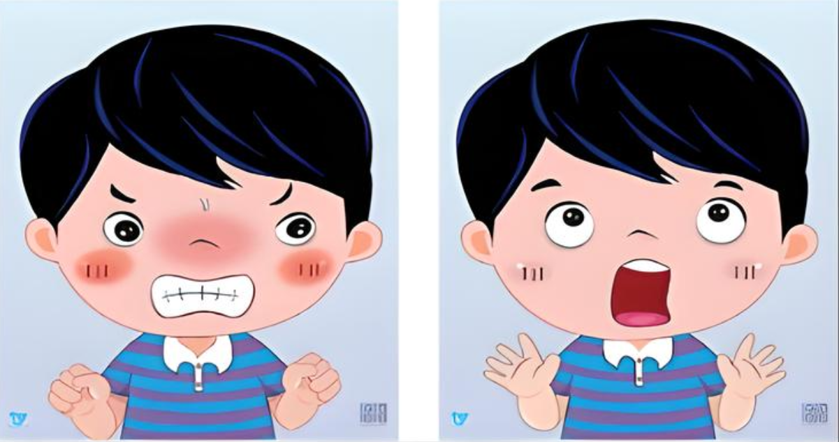
Bình thường
Vui
Buồn
Tức giận
Sợ hãi

Slide 5


Slide 6


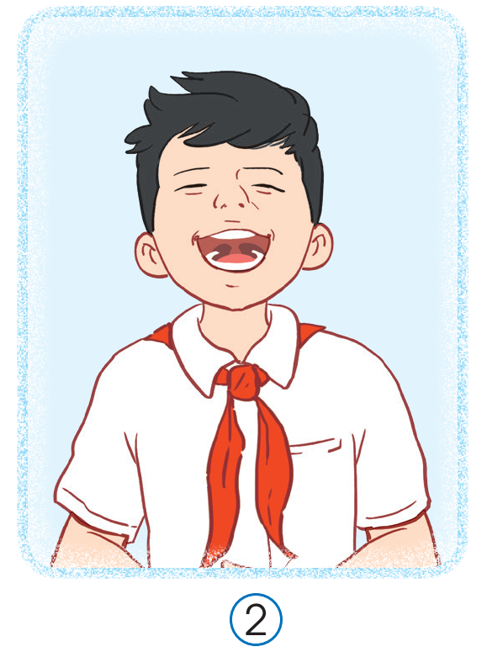
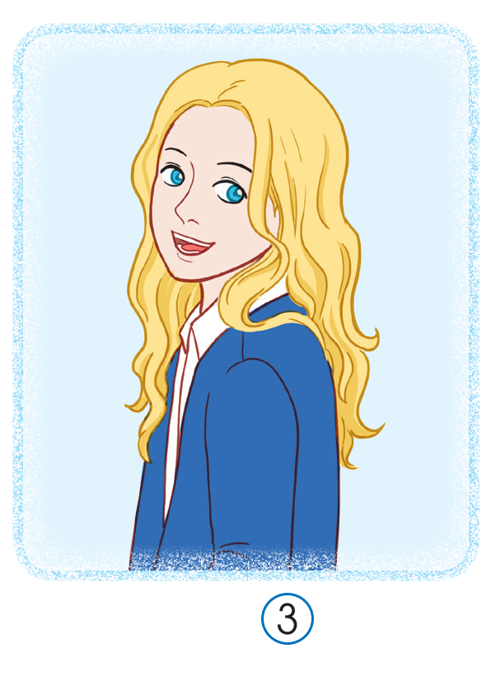
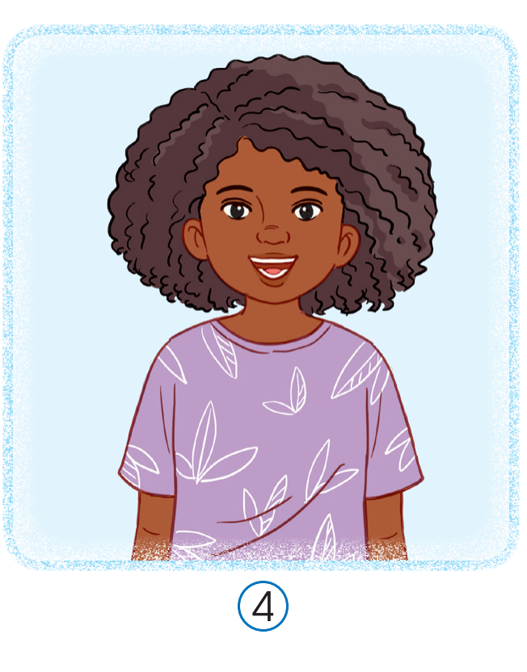
Quan sát hình ảnh SGK tr.14 và cho biết
Mỗi biểu tượng biểu đạt cảm xúc như thế nào? Chi tiết nào thể hiện cảm xúc đó và có đặc điểm về hình dạng như thế nào?
Mỗi khuôn mặt có cảm xúc như thế nào? Màu da, màu tóc của mỗi nhân vật gợi cho em nghĩ đến quốc gia, châu lục nào trên thế giới?

Slide 7
Quan sát hình ảnh SGK tr.9 và cho biết
Trên mỗi hình, có chi tiết nào đối xứng tạo sự cân đối trên khuôn mặt?

Slide 8
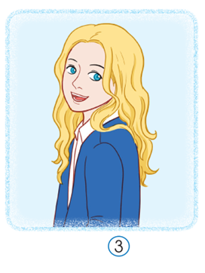
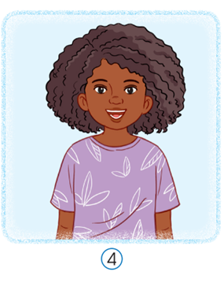
Vui: mắt mở to, miệng cười.
Vô cảm: Mắt hơi cau lại, khóe miệng hướng sang hai bên.
Buồn: Mắt trùng xuống, khóe miệng hướng xuống.
Tóc đen, da vàng – Việt Nam, châu Á.
Tóc vàng, da trắng – Mĩ, Anh, châu Âu.
Tóc xoăn, da ngăm – Angola, Châu phi.

Slide 9
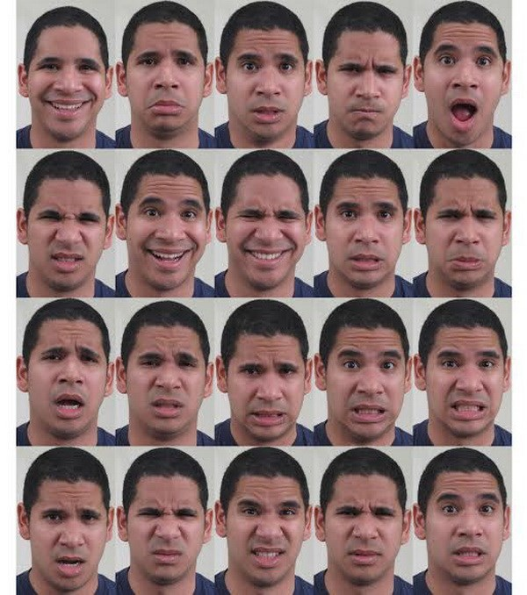
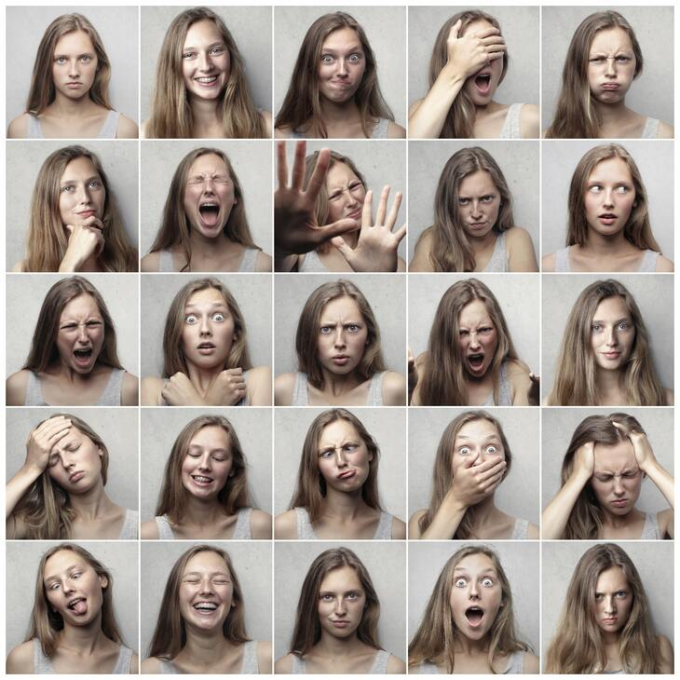
Quan sát một số cảm xúc khác của con người

Slide 10

Lắng nghe ca khúc “Bài hát cảm xúc”

Slide 11
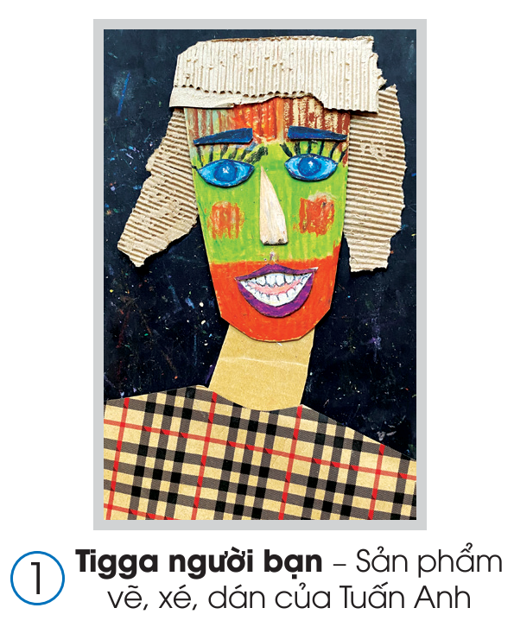
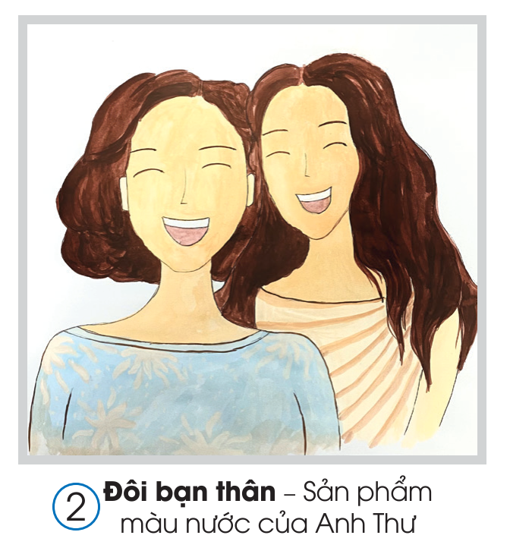
Quan sát hình ảnh SGK tr.15 và cho biết
+ Mỗi khuôn mặt biểu đạt cảm xúc như thế nào?
+ Các sản phẩm được tạo nên bằng hình thức thực hành và chất liệu nào?

Slide 12
+ Trạng thái cảm xúc trên khuôn mặt thể hiện niềm vui.
+ Hai sản phẩm được tạo nên từ hình thức khác nhau: vẽ, xé, dán và bằng các chất liệu khác nhau: giấy, bìa...

Slide 13
Có thể nhận ra cảm xúc vui, buồn trên khuôn mặt thông qua biểu cảm của mắt và miệng.

Slide 14


Slide 15

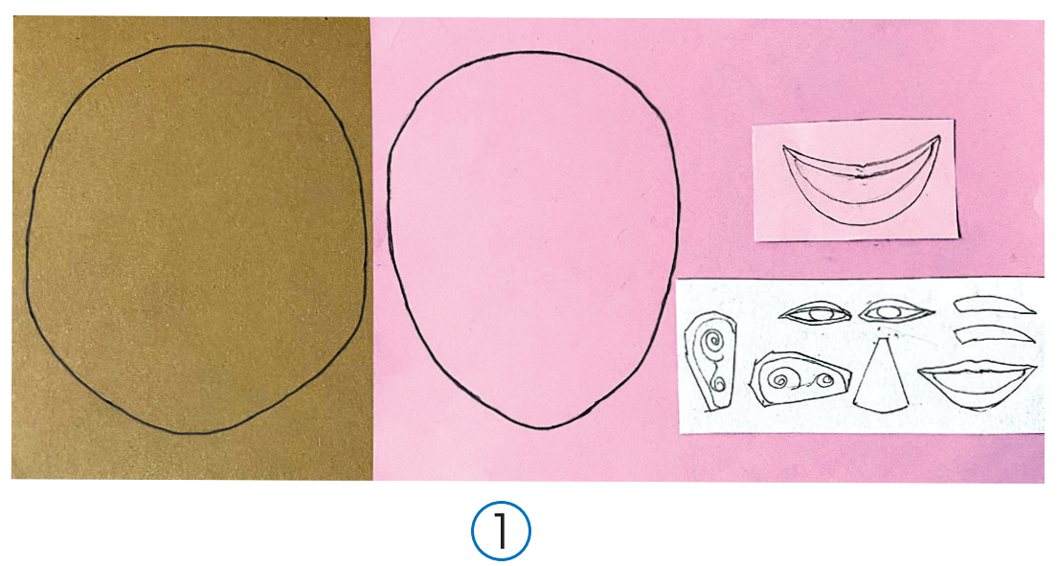
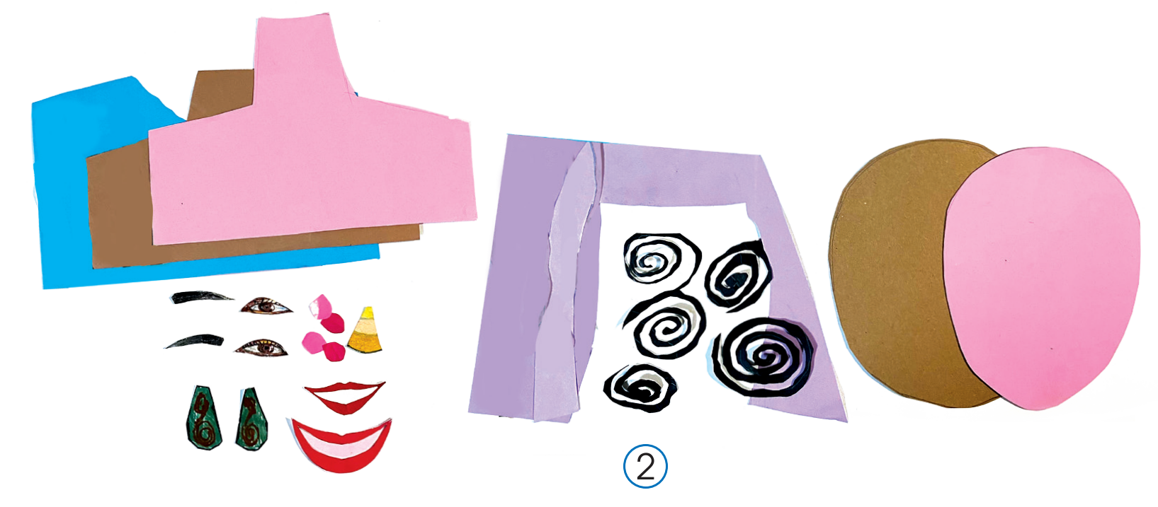
Quan sát hình 1, 2, SGK, tr.15 và cho biết
+ Tên những đồ dùng, vật liệu để thực hành sáng tạo sản phẩm.
+ Kho hình ảnh trên khuôn mặt gồm những bộ phận nào?
+ Em hãy nêu cách thực hành tạo kho hình ảnh các bộ phận trên khuôn mặt.

Slide 16
+ Vật liệu: giấy thủ công, bút chì, kéo.
+ Kho hình ảnh trên khuôn mặt gồm: miệng, mắt, tai, mũi, lông mày.

Slide 17
Cách thực hành tạo kho hình ảnh các bộ phận trên khuôn mặt
Bước 1:
Vẽ khuôn mặt và bộ phận trên khuôn mặt lên giấy thủ công.
Bước 2:
Cắt các bộ phận đã vẽ. Sắp xếp và cố định các bộ phận lên khuôn mặt bằng keo dán.

Slide 18
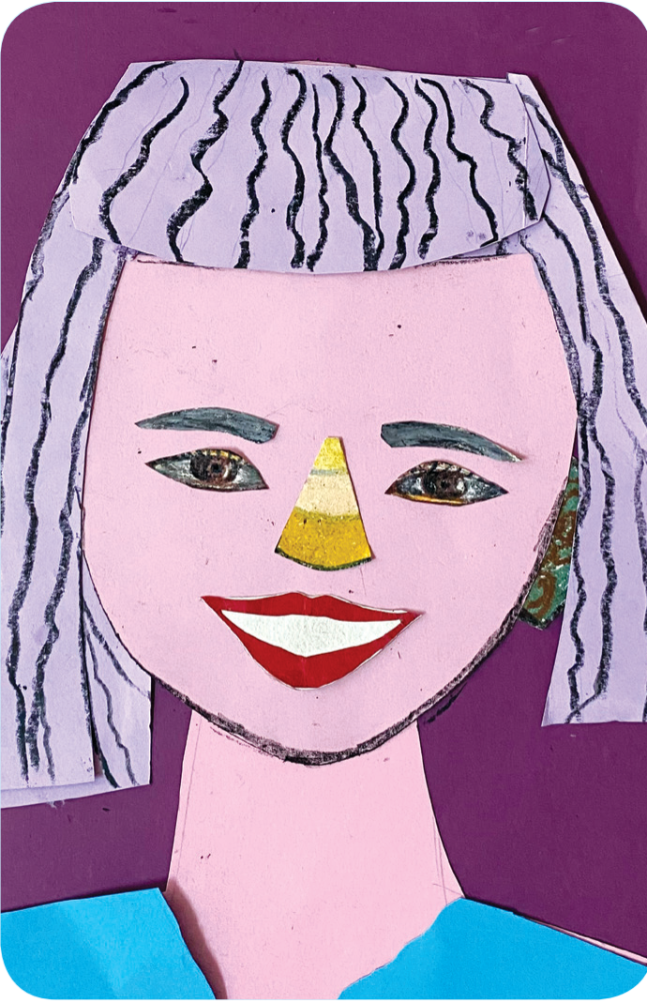
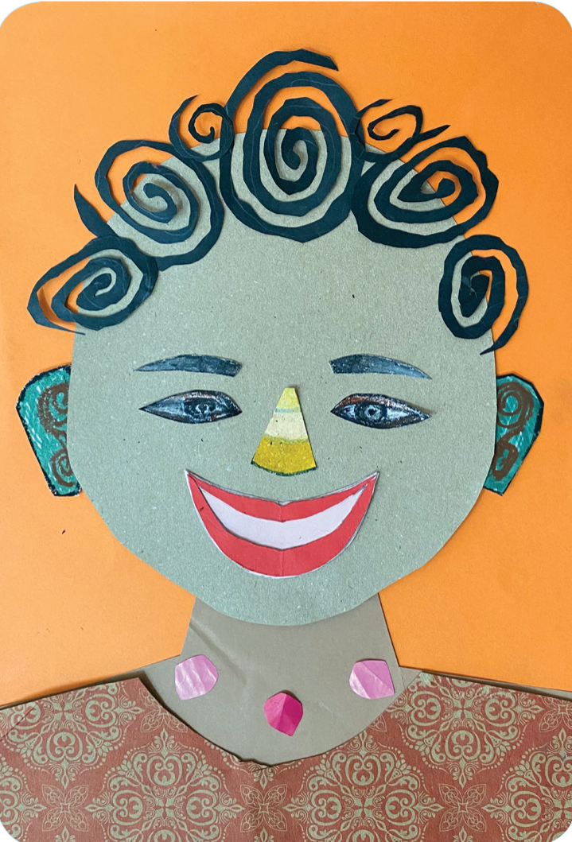
Quan sát hình 1, 2, SGK, tr.16 và cho biết
+ Hai sản phẩm có những chi tiết nào giống, khác nhau?
+ Trên mỗi sản phẩm, chi tiết/bộ phận nào sắp xếp đối xứng tạo cân đối trên khuôn mặt?

Slide 19
+ Hai sản phẩm có những chi tiết giống nhau: mắt, mũi, tai.
+ Hai sản phẩm có những chi tiết khác nhau: miệng, tóc, màu da, áo, phụ kiện trang sức.
+ Trên mỗi sản phẩm, chi tiết/bộ phận nào sắp xếp đối xứng tạo cân đối trên khuôn mặt: lông mày, mắt, tai, mũi, miệng.

Slide 20
Tạo hình một khuôn mặt vui vẻ có chi tiết đối xứng trên sản phẩm.

Slide 21
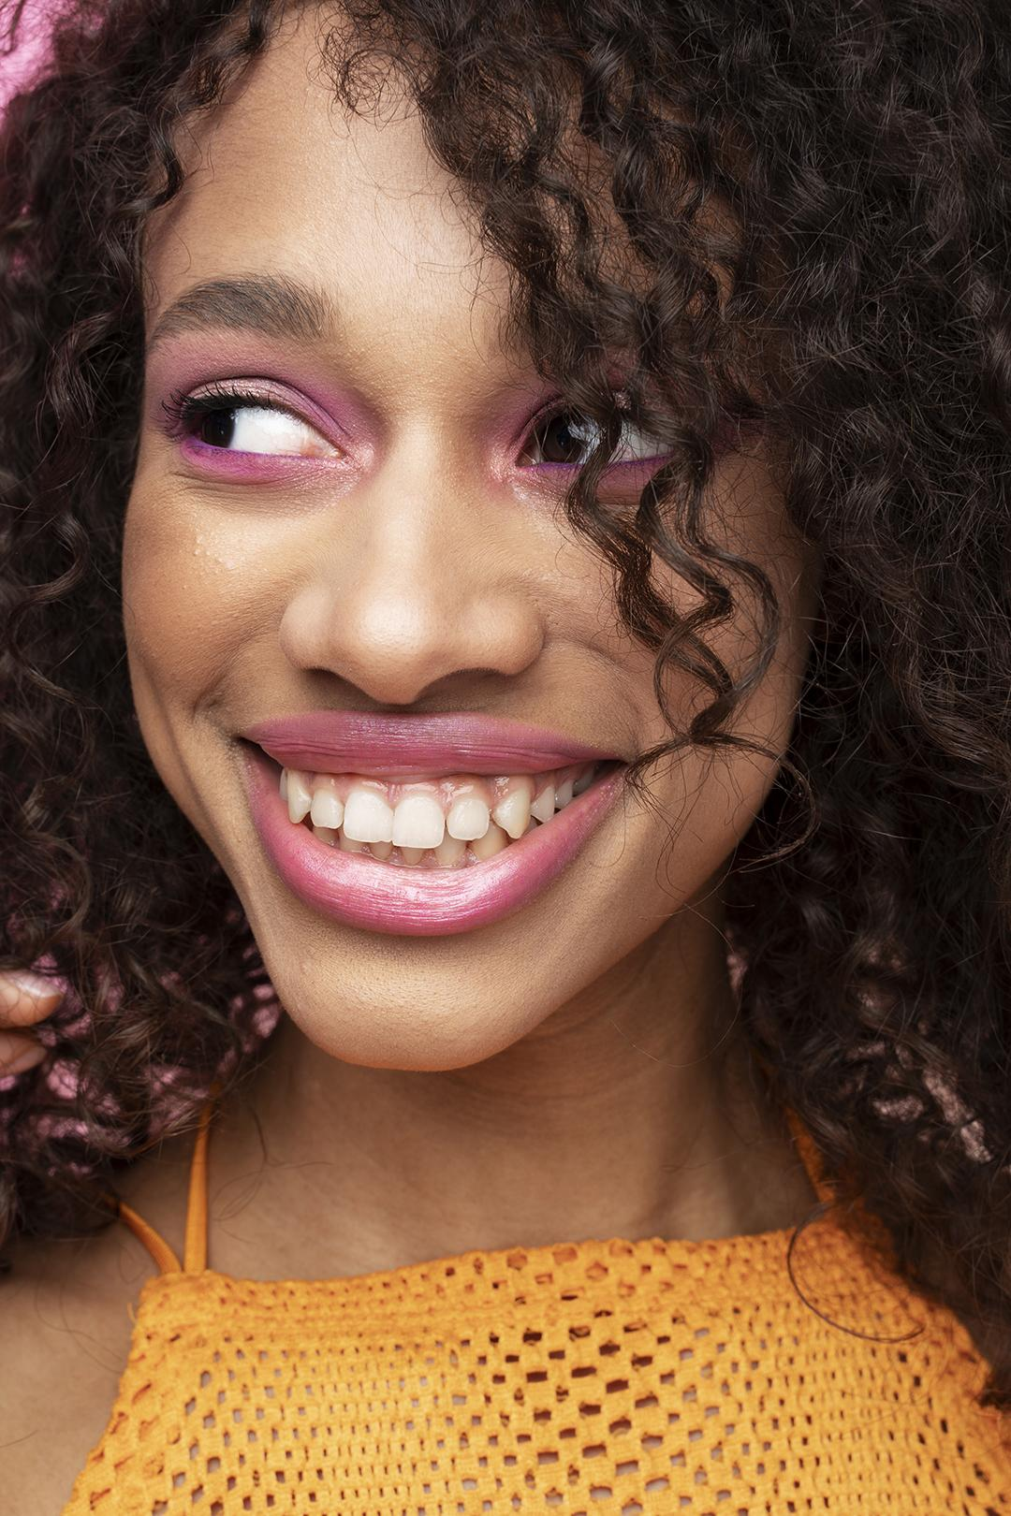
Gợi ý
Chọn kiểu khuôn mặt hình trái xoan hoặc vuông, tròn chữ điền,...
Chọn màu sắc làm màu da, màu tóc có thể liên tưởng đến màu da, mài tóc của một số dân tộc, châu lục khác trên thế giới.
Thể hiện mức độ biểu đạt cảm xúc vui vẻ nhiều hoặc ít,... để tạo sự đa dạng cho sản phẩm.

Slide 22
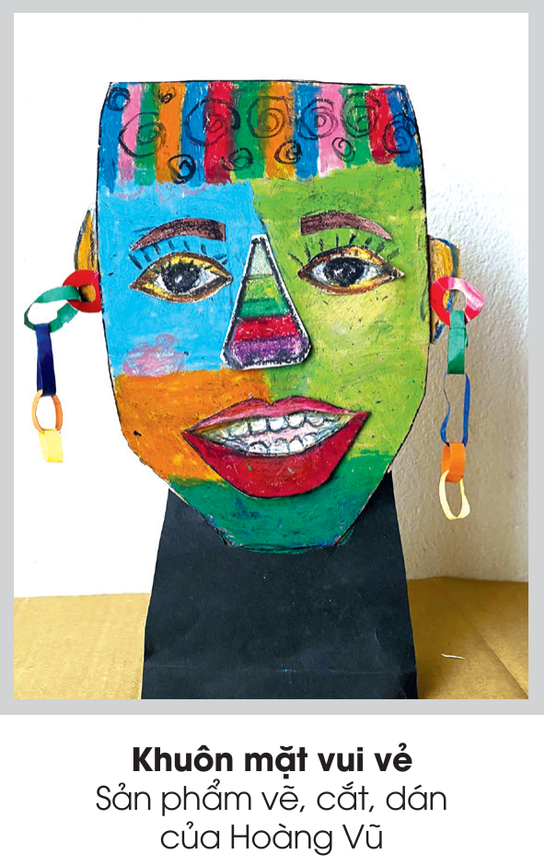
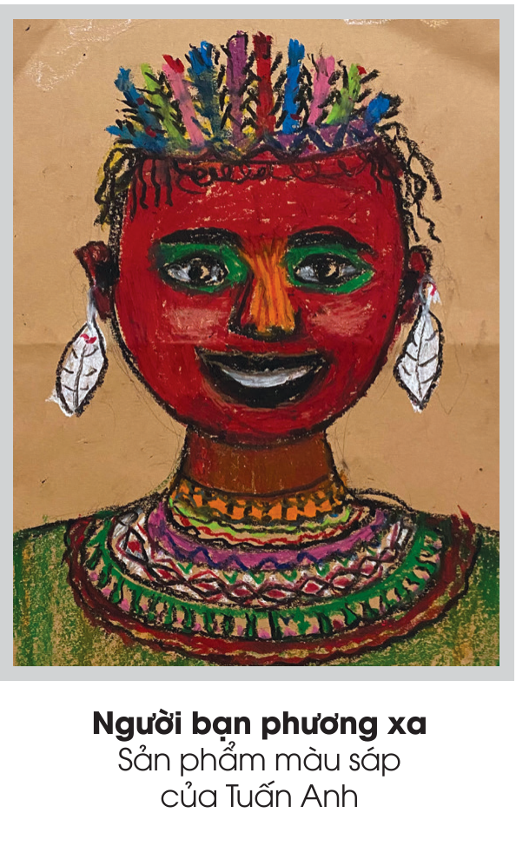
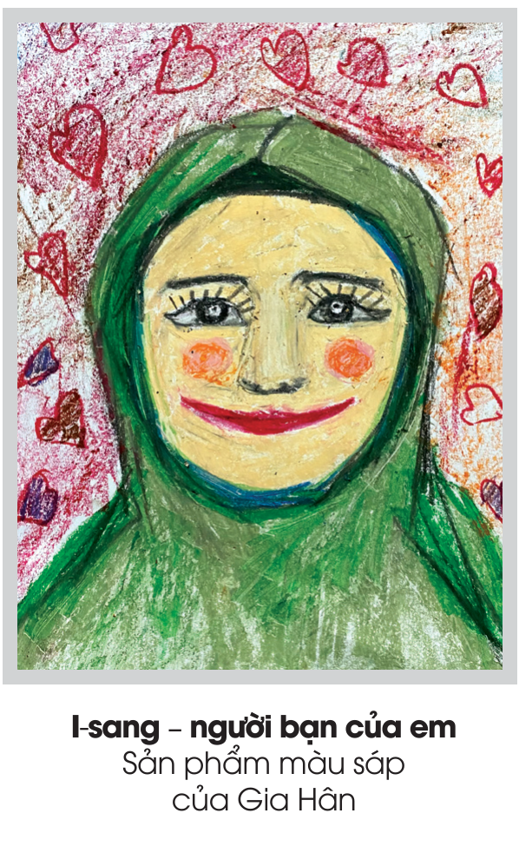
Tham khảo sản phẩm mĩ thuật của học sinh

Slide 23
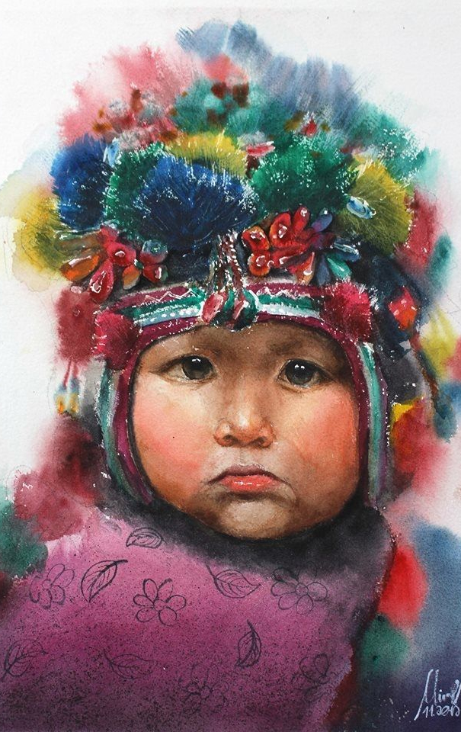
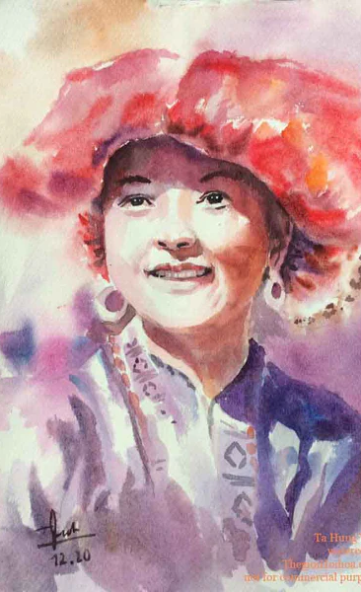
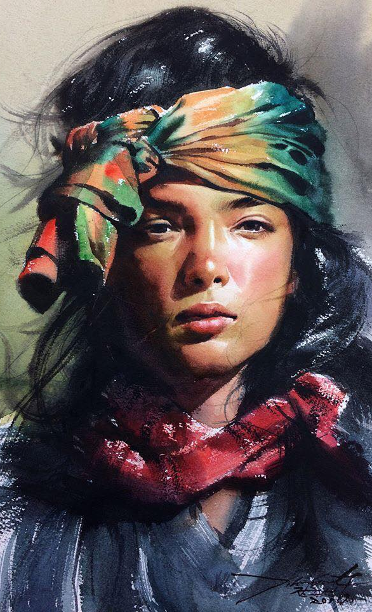
Tham khảo sản phẩm mĩ thuật khác

Slide 24
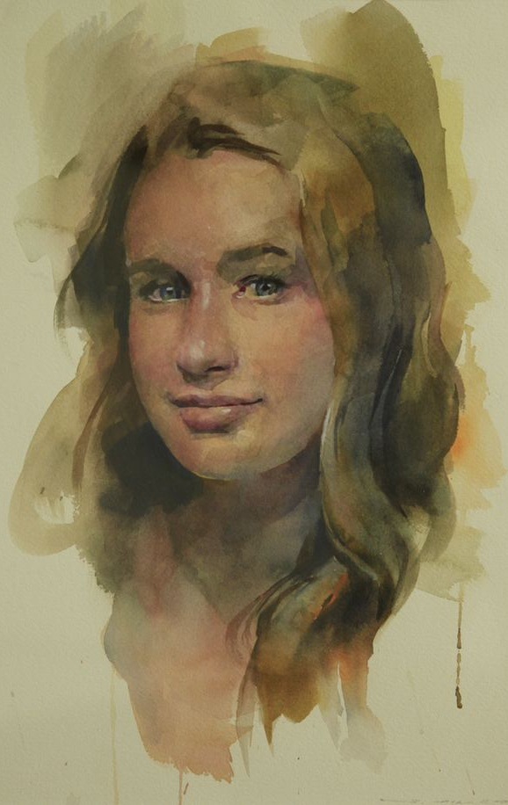
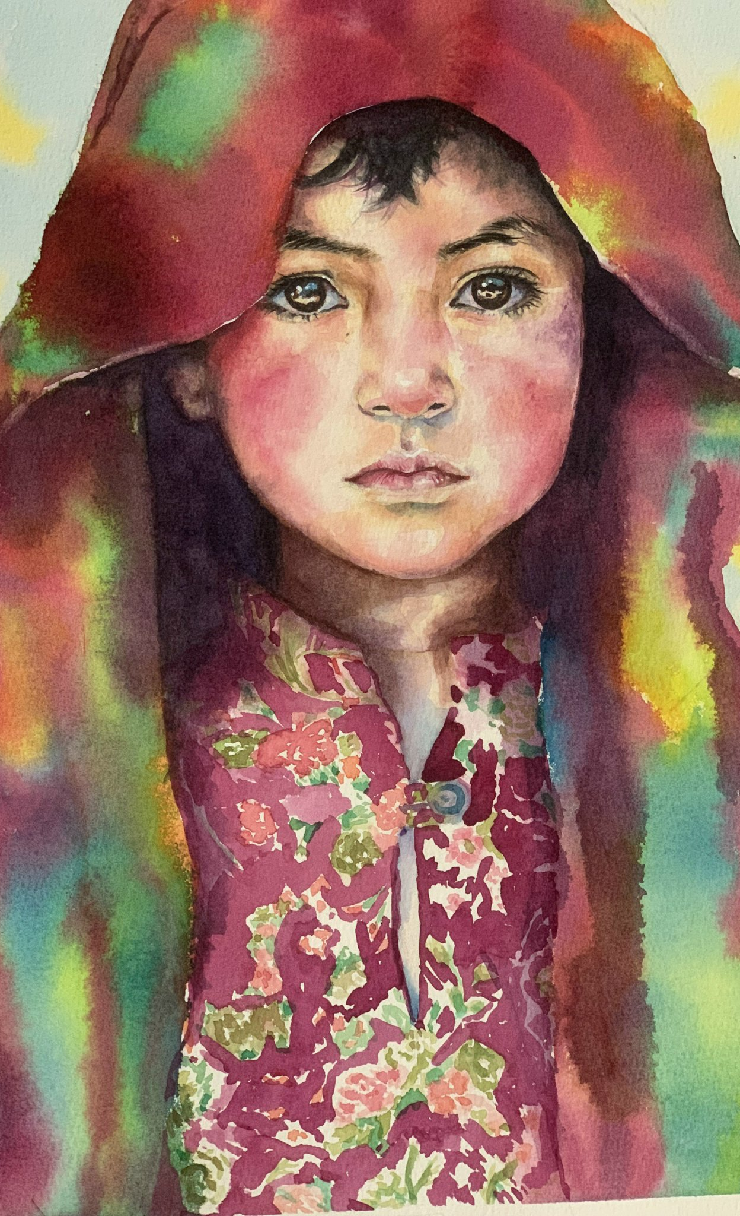
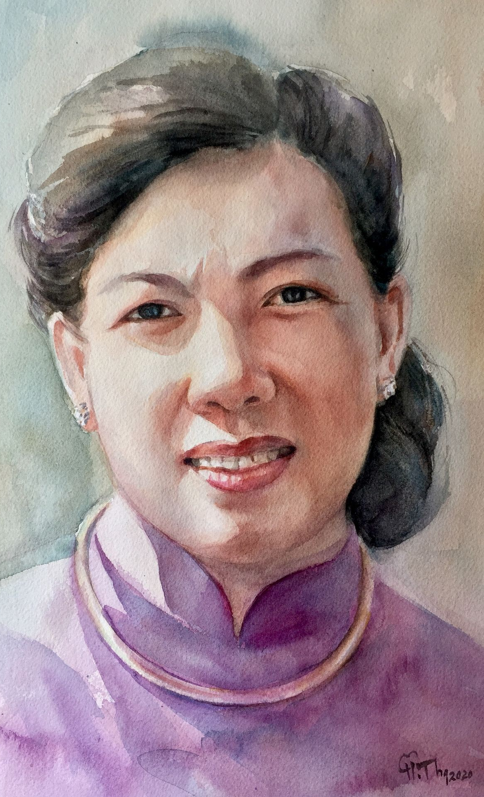
Tham khảo sản phẩm mĩ thuật khác

Slide 25
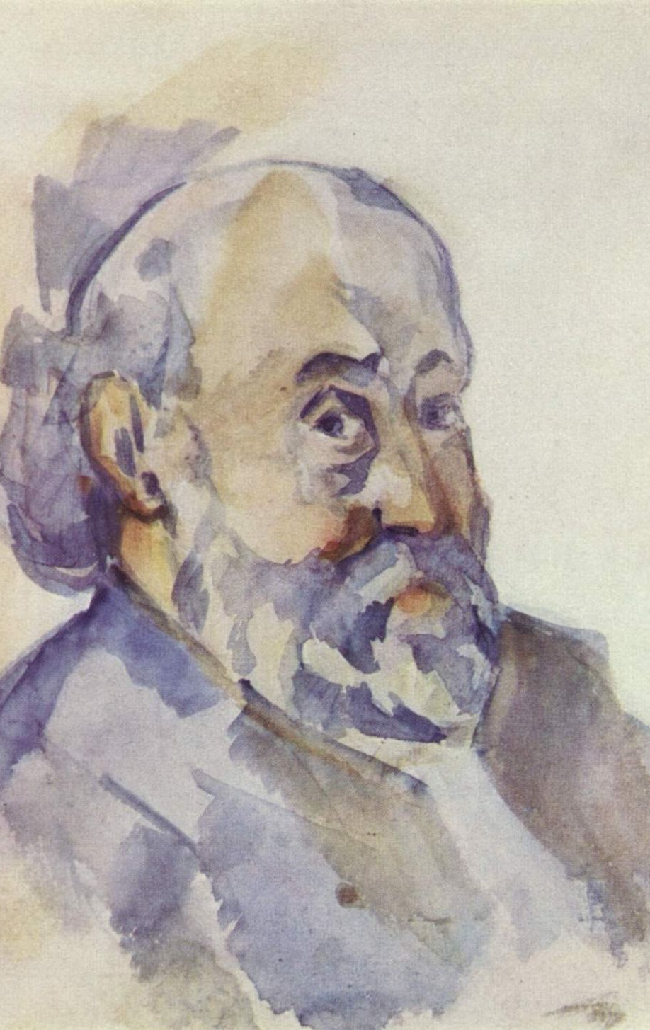
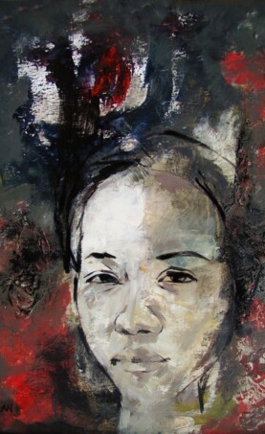
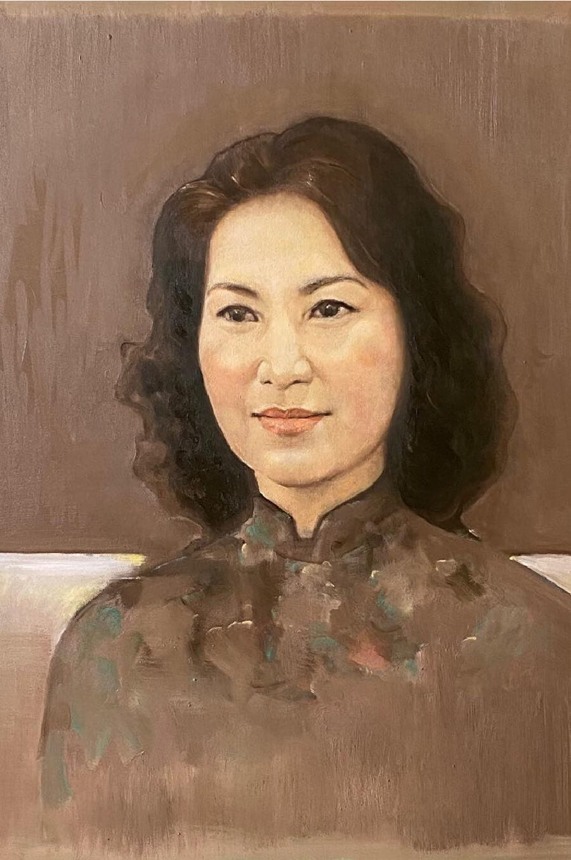
Tham khảo sản phẩm mĩ thuật khác

Slide 26

HƯỚNG DẪN VỀ NHÀ
Ôn tập kiến thức đã học.
Hoàn thành sản phẩm mĩ thuật.

Slide 27


Slide 28

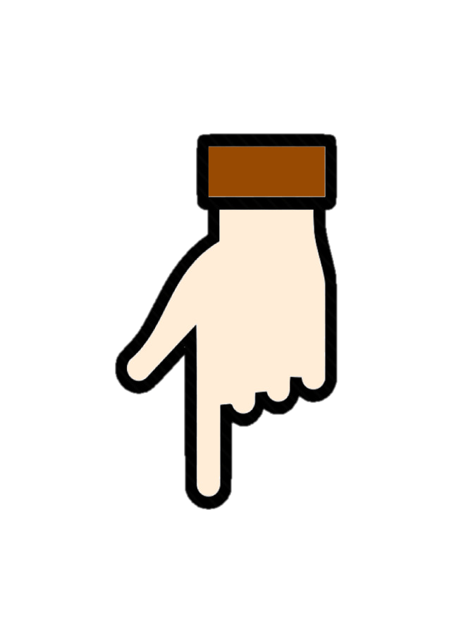

Để kết nối cộng đồng giáo viên và nhận thêm nhiều tài liệu giảng dạy,
mời quý thầy cô tham gia Group Facebook
theo đường link:
Hoc10 – Đồng hành cùng giáo viên tiểu học
Hoặc truy cập qua QR code

